Slide 1
История ёлочной игрушки
Выполнила: Вдовиченко Наталья Викторовна ГБДОУ №28

Slide 2
История
Один из символов праздника, новогодняя игрушка имеет свою историю. Еще в конце средних веков жители европейских стран начали украшать свои дома к Новому году.
. По-настоящему модным стало наряжать деревья еще 400 лет назад. Правила украшения «рождественского» дерева не изменились и по сей день. «Вифлеемская звезда» на макушке, «яблоки» - сегодня это шары, горящие свечи - сегодня это всевозможные электрические гирлянды.
Прошли долгие годы, и елочные украшения становятся более нарядными: бумажные цветы, позолоченные еловые шишки и пустые яичные скорлупки, а еще – фигурки из чеканной латуни – феи, ангелы .
Серебряные звездочки, цветы, а также мишура появились 200 лет назад, в городке Лауш в Тюрингии были изготовлены первые елочные шары. Их делали из цветного или прозрачного стекла, покрывали изнутри слоем свинца, а снаружи украшали блестками. С каждым годом придумывались все новые виды «дизайна» елочных игрушек.

Slide 3
Традиции
В России, как известно, обычай встречать Новый год в ночь с 31 декабря на 1 января ввел Петр Первый. Он же повелел, чтобы именно ель стала главным новогодним деревом.
По-настоящему обычай наряжать елку и делать это именно к Рождеству, которое праздновалось 25 декабря и было главным праздником ,а Новый год был просто продолжением, пришел в Россию при Николае Первом. Его супруга, императрица Александра Федоровна, родилась она в Пруссии и оттуда принесла в Россию обычай украшать жилище елочкой с горящими свечами. Эта традиция, а еще обычай дарить на Рождество подарки, раскладывая их под елкой или вешая прямо на ветки, очень скоро завоевали популярность сначала среди придворных, потому по всему Петербургу, а затем и по всей России.
Сейчас Рождество мы празднуем 7 января.

Slide 4
Такими украшения были 100 лет назад

Slide 5
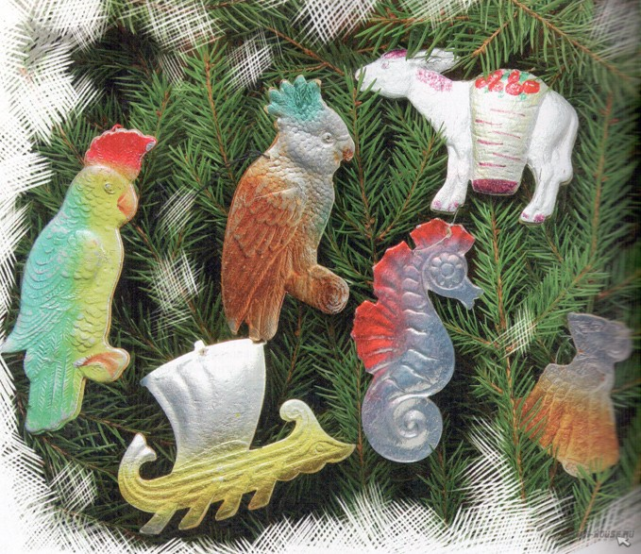

Slide 6
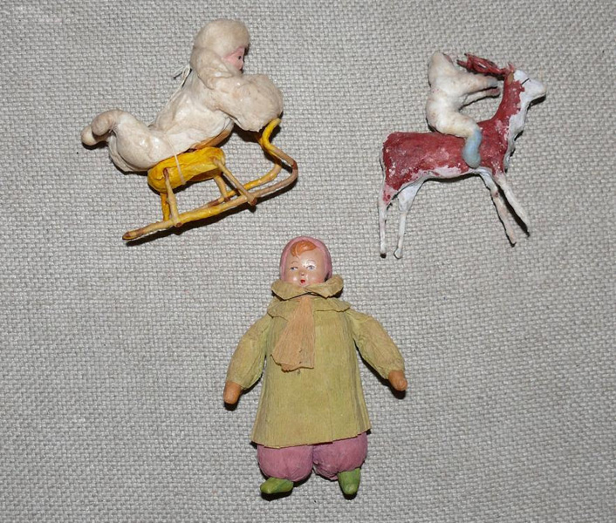

Slide 7
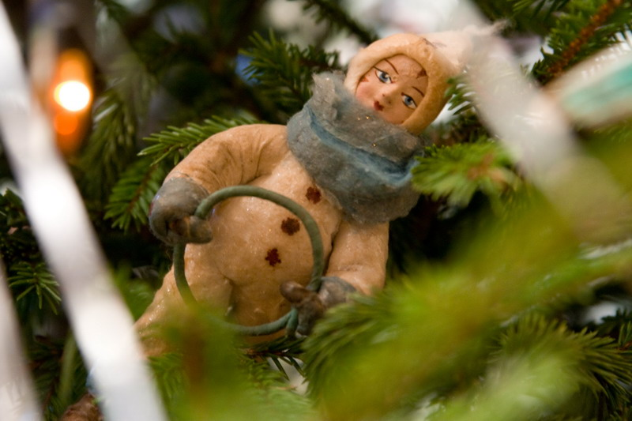

Slide 8
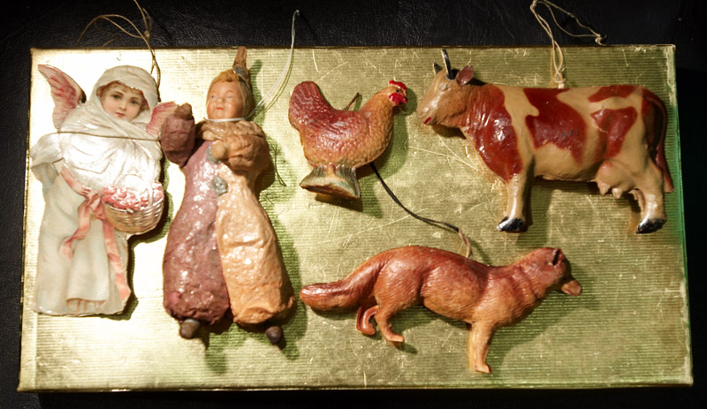

Slide 9
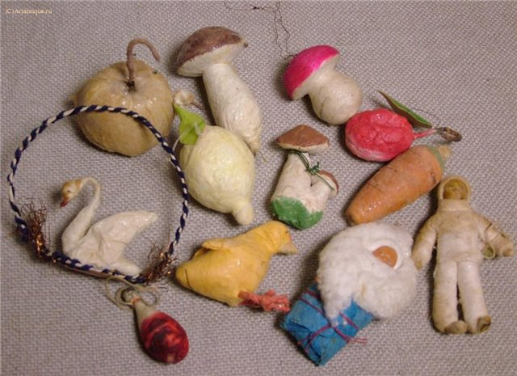

Slide 10
История
Самыми любимыми игрушками на протяжении долгих лет были, опять же, съедобные изделия – фигурки из песочного теста, которые оборачивались в цветную, золотую или серебряную фольгу, а еще золоченые орехи, яблочки .
Первые стеклянные игрушки, появившиеся в России, были немецкого производства.
В годы Великой Отечественной Войны игрушки также выпускались, в ограниченном количестве, конечно. Украшение елки к Новому году было обязательным – этот обряд напоминал о мирной жизни и придавал сил надеяться на скорую победу. «Военные» елки украшались «солдатами», «танками», «пистолетами», «собаками-санитарами»; даже Дед Мороз на новогодних открыток бил фашистов…
После войны 1 января снова стал выходным днем . А елочные игрушки снова стали мирными.
Появились и сказочные персонажи: Айболит, Дед Мороз, Снегурочка, Чипполлино, различные звери: белочки, медведи, зайцы…

Slide 11
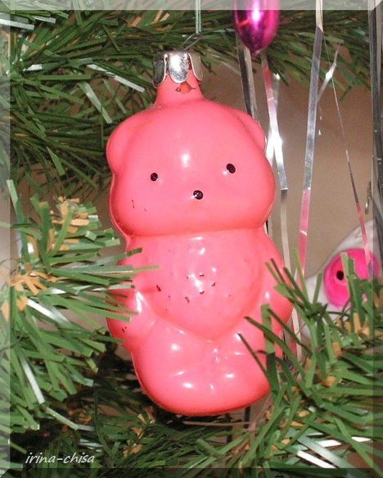

Slide 12
История
После войны появилась мода на стеклянные бусы и композиции из стеклянных шариков, бус и палочек.
На елки вешали «початки кукурузы» и «снопы пшеницы». А еще в новогодних украшениях нашло отражение освоение человечеством космоса. Появились «спутники», «космонавты», «ракеты», шарики с рисунками на космическую тематику.
Появились первые электрические елочные гирлянды. Изначально выглядели они очень просто: лампочки-шарики, выкрашенные в разные цвета: синий, желтый, красный, иногда расписанные снежинками и «морозными узорами», присоединенные к проводу, который включался в розетку.

Slide 13
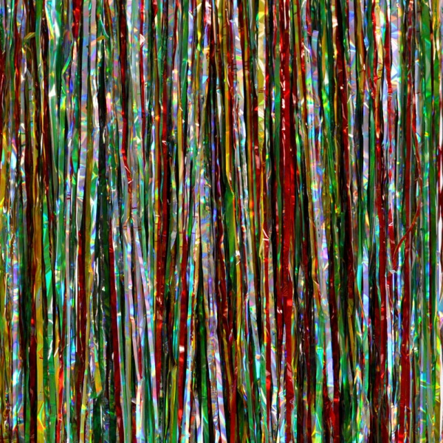

Slide 14
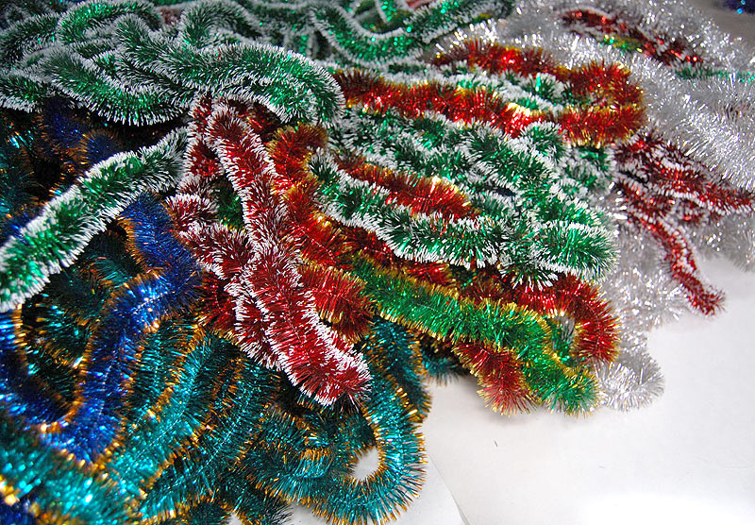

Slide 16
История
Сегодня в производстве елочных украшений наблюдается отчасти «возврат к истокам». Выпускаются шары с ручной росписью, с удивительно тщательно выписанными пейзажами, картинами русской зимы, а также государственной символикой .
В наши дни стали популярными оригинальные, «самодельные» игрушки – тоже своего рода возврат в прошлое. Фигурки из соломы, бумаги, моточков шерсти и кусочков ткани; плюшевые зверьки, войлочные лебеди и ангелочки…

Slide 17
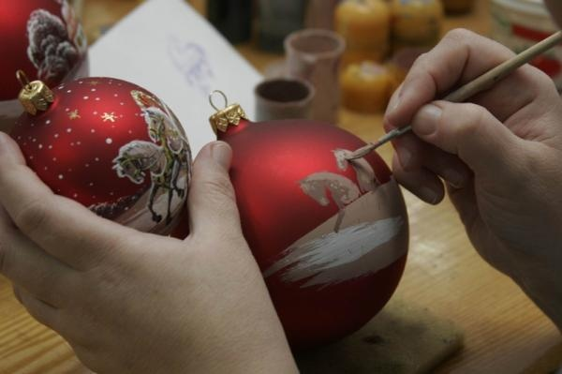

Slide 18
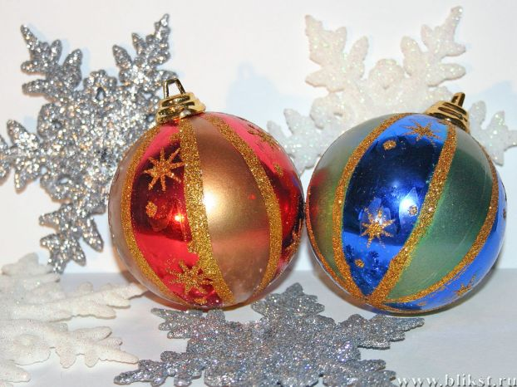

Slide 19
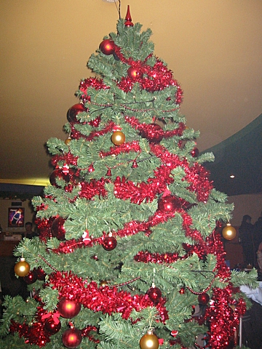

Slide 20
